Slide 1
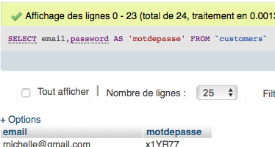
alias sur une colonne

Slide 2
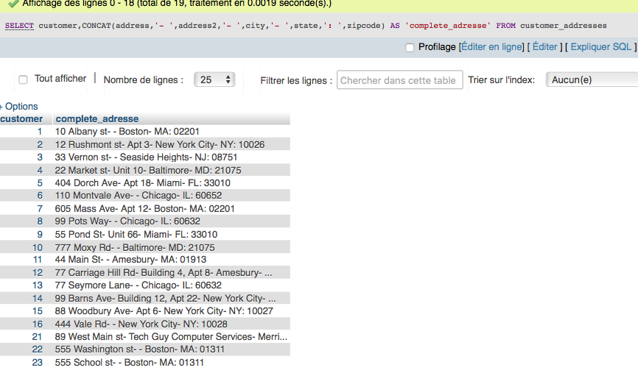
Un alias avec un concatène “CONCAT”

Slide 3
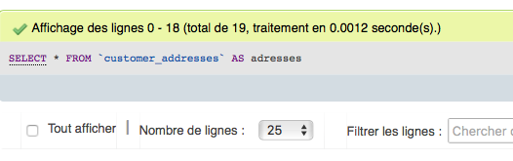
Alias d’une table

Slide 4
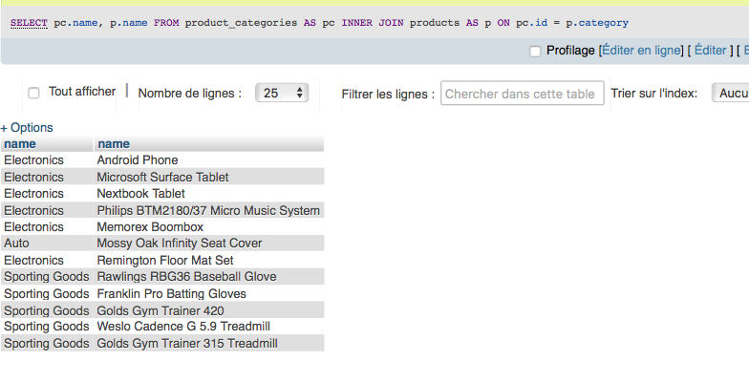
ALIAS sur table avec JOIN

